Slide 1
Анализ деятельности
МБУ ДО «Детский оздоровительно-образовательный центр Сабинского муниципального района Республики Татарстан»

Slide 2
Дополнительные общеразвивающие программы, реализующиеся в МБУ ДО «Детский оздоровительно-образовательный центр»
№ | Направленности | 2018-2019 |  | 2019-2020 |  | 2020-2021
 |  | Количество групп | Количество обучающихся | Количество групп | Количество обучающихся | Количество групп | Количество обучающихся
1 | Национальная борьба | 2 | 30 | 2 | 30 | 1 | 15
2 | Баскетбол | 12 | 180 | 9 | 135 | 7 | 105
3 | Волейбол | 11 | 165 | 14 | 210 | 14 | 210
4 | Флорбол | 2 | 30 | 3 | 45 | 2 | 30
5 | Лыжные гонки | 4 | 60 | 4 | 60 | 3 | 45
6 | Мини-футбол | 8 | 120 | 7 | 105 | 9 | 135
7 | Настольный теннис | 1 | 15 | 1 | 15 | 1 | 15
8 | Хоккей | 4 | 60 | 4 | 60 | 5 | 75
9 | Шахматы | 2 | 30 | 1 | 15 | 2 | 30
10 | Тэг-регби | 1 | 15 | 1 | 15 | 1 | 15
11 | Гольф | 2 | 30 | 3 | 45 | 3 | 45
12 | Стрельба из лука | 1 | 15 | 1 | 15 | 1 | 15
13 | Веселая гимнастика | - | - | - | - | 1 | 15

Slide 3
Методы, применяемые в дополнительных общеобразовательных программах
- общепедагогический
- дидактический
- спортивный
- словесный
- наглядный
- практический
- игровой
- продуктивный
- репродуктивный
- частично-поисковый
- творческий
- метод проблемного обучения

Slide 4
Работа с педагогическими кадрами
Наименование ОО (краткое наименование по уставу) | Учебный год | Общее количество педагогических работников | Сведения об аттестации педагогических работников |  |  |  | Количество педагогических работников проходящих повышение квалификации | Количество педагогических работников организации участвующих в конкурсах | Количество педагогических работников организации участвующих в конференциях
 |  |  | Имеют первую квалификационную работу | Имеют высшую квалификационную работу | Аттестованы на соответствие занимаемой должности | Количество неаттестованных педагогов
МБУ ДО «Детский оздоровительно-образовательный центр Сабинского муниципального района РТ» | 2018-2019 | 45 | 28 | 4 | 6 | 7 | 8 | 18 | 8
 | 2019-2020 | 47 | 28 | 5 | 4 | 8 | 7 | 23 | 11
 | 2020-2021 | 44 | 23 | 5 | 9 | 7 | 4 | 25 | 7

Slide 5
Работа с родителями
2020-2021 учебный год
Название мероприятия | Время проведения
День открытых дверей | август
Родительское собрание на тему "Распорядок дня и двигательный режим ребенка" | сентябрь
Посещение занятий | ноябрь-март
Организация и проведение открытых занятий, мастер-классов | в течении года
Родительское собрание «Роль дополнительного образования в воспитании и развитии детей» | декабрь
Первенство района по баскетболу среди работников образования | январь
Круглый стол с родителями «Здоровье всерьез» | февраль
Фестиваль «ГТО всей семьей» | март
Первенство района по волейболу среди работников образования | март
Родительское собрание на тему «Итоги 2020-21 учебного года» | май

Slide 6
2019-2020 учебный год
Название мероприятия | Время проведения
День открытых дверей | август
Родительское собрание на тему "Взаимодействие и взаимопонимание дополнительного образования и семьи" | сентябрь
Зимний Фестиваль «ГТО всей семьей» | октябрь
Посещение занятий | ноябрь-март
Мастер класс «От движения – к здоровью» | декабрь
Первенство района по баскетболу среди работников образования | январь
Круглый стол с родителями «Здоровье всерьез» | февраль
Проведение первенства района по волейболу среди работников образования в память Гараева И.Г. | март
Родительское собрание на тему «Итоги 2019-20 учебного года» | май
Название мероприятия | Время проведения
День открытых дверей | август
Родительское собрание на тему "Распорядок дня и двигательный режим ребенка" | сентябрь
Посещение занятий | ноябрь-март
Организация и проведение открытых занятий, мастер-классов | в течении года
Баскетбол среди работников образования | январь
Круглый стол с родителями «Ребенок учится тому, что видит у себя дома». | февраль
Проведение первенства района по волейболу среди работников образования в память Гараева И.Г. | март

Slide 7
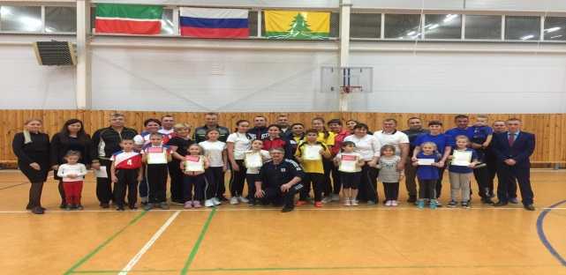
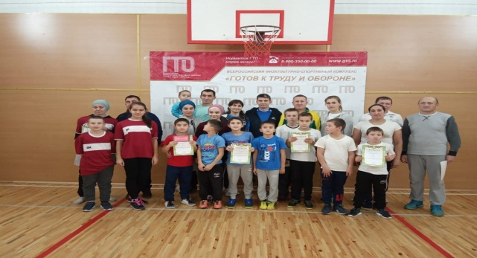
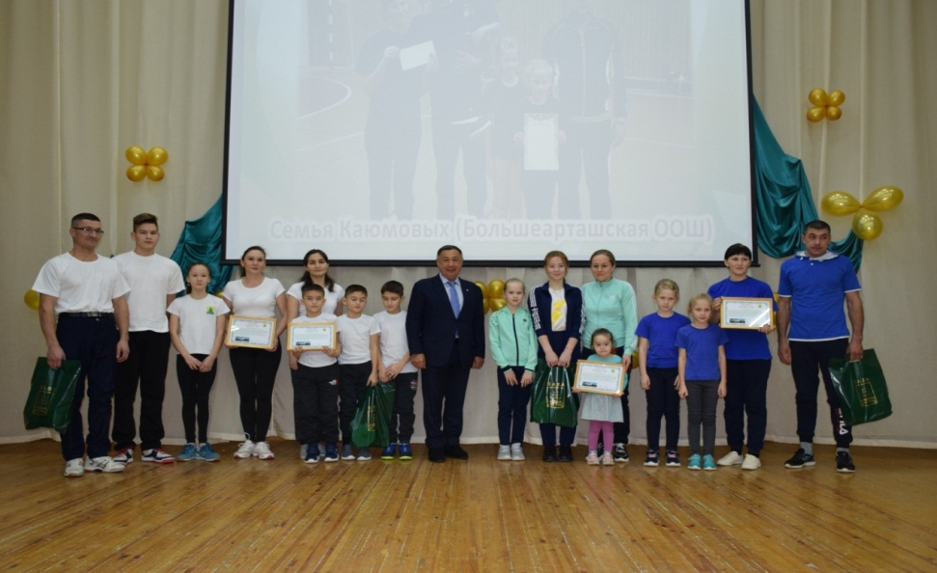
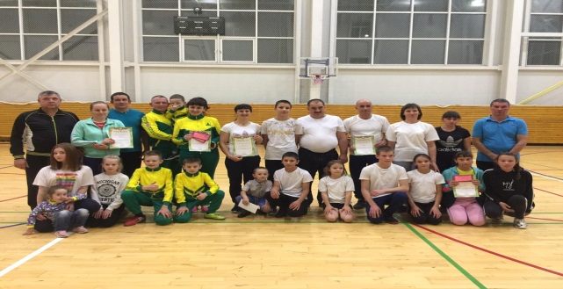
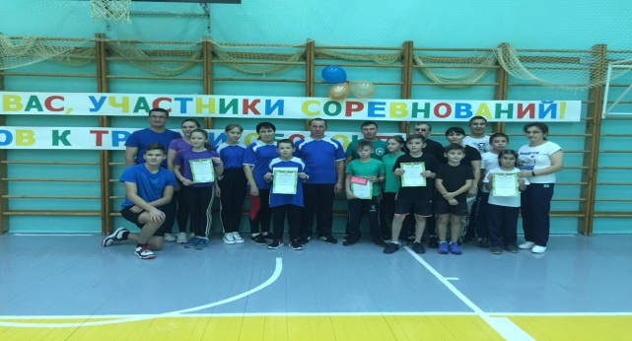

Slide 8
Мероприятия с детьми
2018-2019 учебный год
Название мероприятий | Время проведения
Осенний кросс учащихся образовательных учреждений | сентябрь
Соревнования по шашкам среди учащихся | октябрь
Соревнование по баскетболу среди девочек 2006г.р. и моложе | октябрь
Соревнования по шахматам среди учащихся | октябрь
Муниципальный этап Чемпионата Школьной баскетбольной лиги «КЭС-БАСКЕТ» среди команд общеобразовательных организаций | ноябрь
Соревнование по мини-футболу среди команд юношей и девушек 2003-2004 г.р. | декабрь
Соревнование «Веселые старты» среди детей-инвалидов, посвященных Декаде инвалидов | декабрь
Зимняя Спартакиада работников образования - 2019 | март
Районное соревнование по лыжным гонкам среди учащихся | февраль
Соревнование по волейболу среди учащихся 2004-2005 г.р. | март
Первенство района по флорболу среди учащихся общеобразовательных школ | март
Первенство по волейболу среди работников образования в память Гараева И.Г. | март
Соревнование по хоккею среди учащихся 5-9 класс общеобразовательных школ | апрель
Первенство района по волейболу среди среди учащихся общеобразовательных школ | апрель
Соревнование по баскетболу среди мальчиков 2006г.р. и моложе | май
Соревнование по легкой атлетике | май

Slide 9
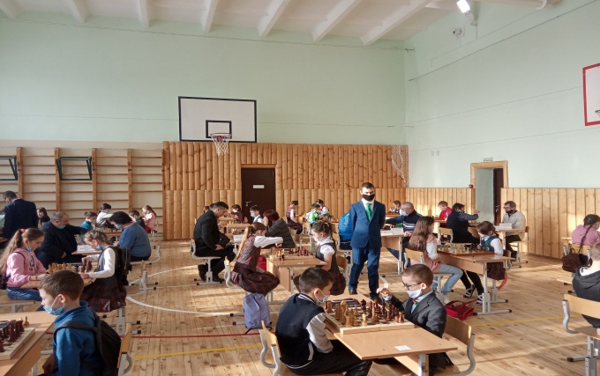
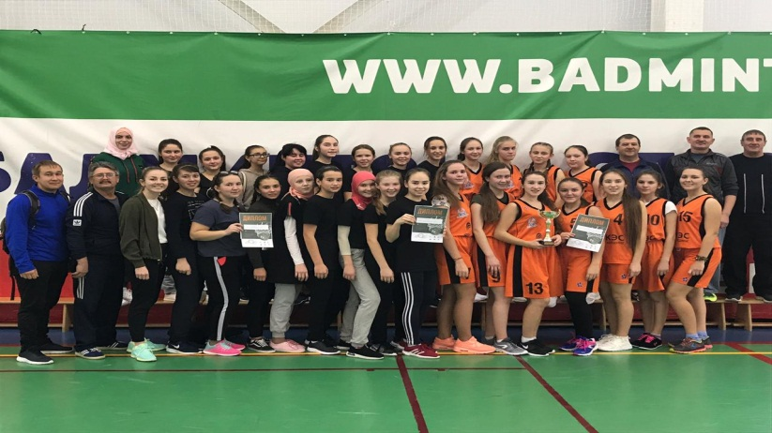
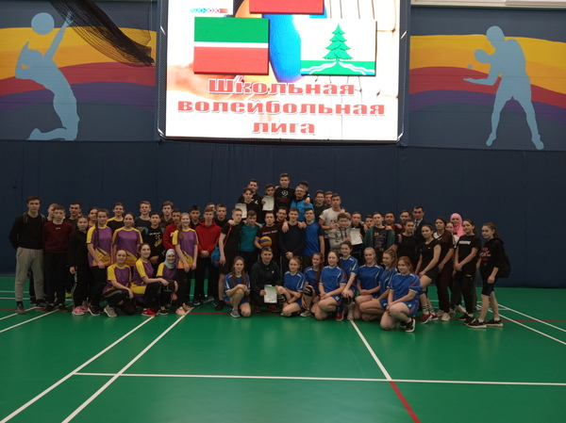
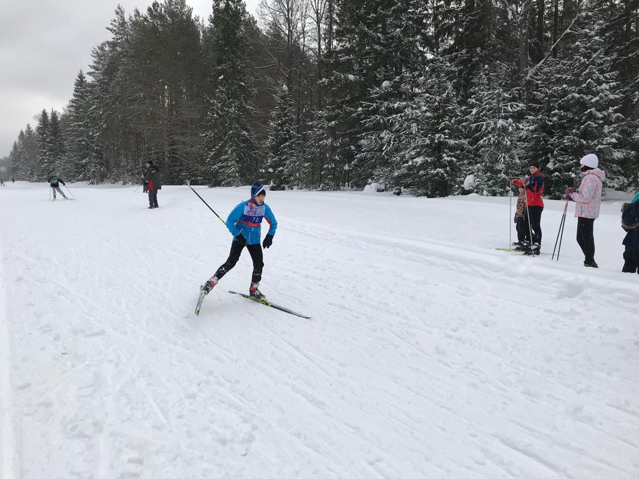
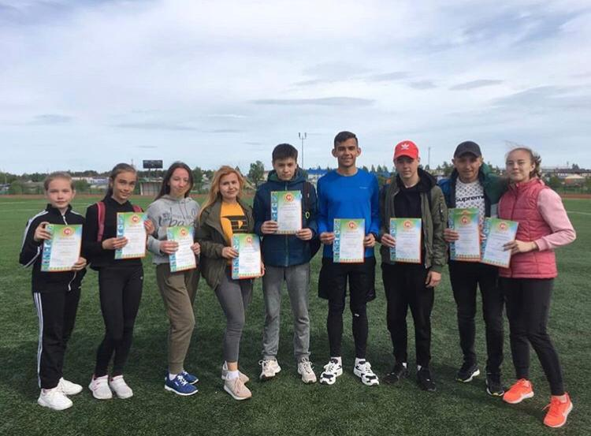

Slide 10
2019-2020 учебный год
Название мероприятий | Время проведения
Осенний кросс учащихся образовательных учреждений | сентябрь
Лично-командный турнир «Сильнейших» по шахматам, посвященный к празднику «День народного единства» | октябрь
Чемпионат Школьной баскетбольной лиги «КЭС-БАСКЕТ» среди команд общеобразовательных организаций | октябрь
Соревнование «Шахматы» среди детей-инвалидов, посвященных Декаде инвалидов | декабрь
Соревнования по шашкам среди учащихся | декабрь
Районное соревнование Зимнего Фестиваля «ГТО всей семьей» | октябрь
Районное соревнование по мини-футболу | декабрь
Турнир «Школьная волейбольная лига» среди учащихся общеобразовательных школ | февраль
Районное соревнование по лыжным гонкам среди учащихся | март

Slide 11
2020-2021 учебный год
Название мероприятий | Время проведения
Осенний кросс учащихся образовательных учреждений | сентябрь
Соревнование «Шахматы» среди детей-инвалидов, посвященных Декаде инвалидов | октябрь
Соревнование по баскетболу среди девочек 2006г.р. и моложе | октябрь
Муниципальный этап Чемпионата Школьной баскетбольной лиги «КЭС-БАСКЕТ» среди команд общеобразовательных организаций | ноябрь
Соревнование по мини-футболу среди команд юношей 6-8 классов | декабрь
Фестиваль ВФСК «ГТО» среди всех категорий населения – «ГТО –всей семьей» | март
Соревнование по баскетболу 3*3 в рамках Всероссийских спортивных игр школьных спортивных клубов, посвященных Году родных языков и народного единства | февраль
Соревнование по бадминтону в рамках Всероссийских спортивных игр школьных спортивных клубов, посвященных Году родных языков и народного единства | февраль
Конкурсная программа муниципального этапа Всероссийских спортивных игр школьных спортивных клубов, посвященный Году родных языков и народного единства | февраль
Соревнование по лыжным гонка среди учащихся общеобразовательных школ | февраль
Муниципальный этап турнира республиканского проекта «Школьная волейбольная лига» | март
Первенство района по флорболу среди учащихся общеобразовательных школ | март
Первенство по волейболу среди работников образования в память Гараева И.Г. | март

Slide 12
Спасибо за внимание!

